Slide 1

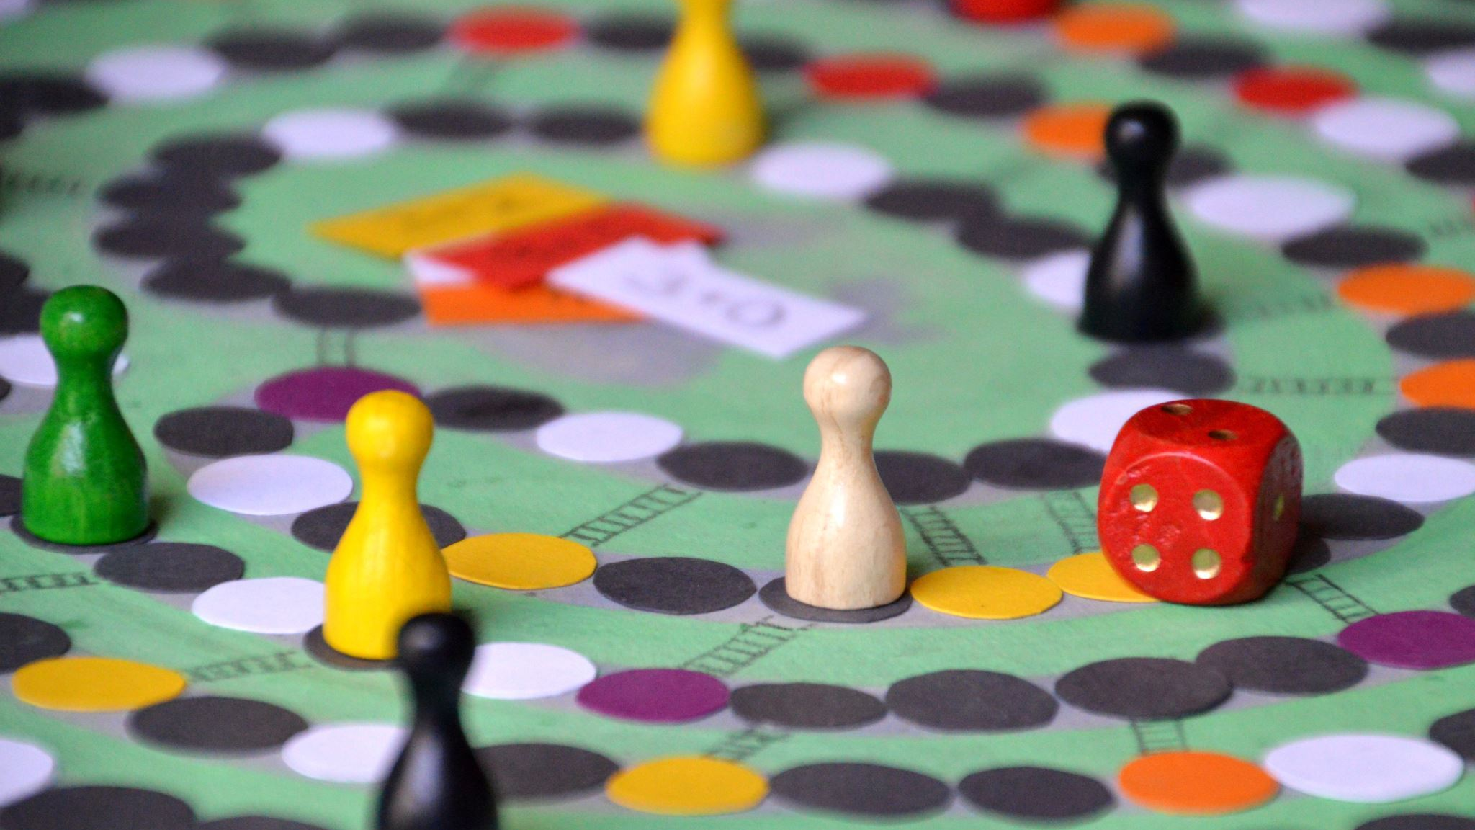

Prototype Space Pilot
Présenté par Luc CORNU

Slide 2
Présentation du projet
Nom provisoire : Space Pilot
Thématique abordée : Théorie de la gravitation
Jeu de puzzle
Cible : Joueurs casuals

Slide 3

Choix du moteur
Prototypage
Rapide
Maîtrisé

Slide 4

Jouabilité
But :
Comprendre l'effet de la gravité
Comprendre la relation entre masse et gravité
S'amuser

Slide 5
Canaux de communication
Par intérêt
Par expérience

Slide 6
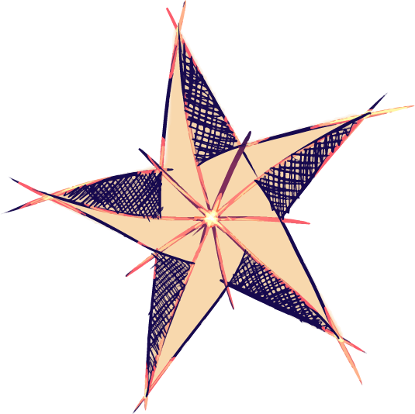

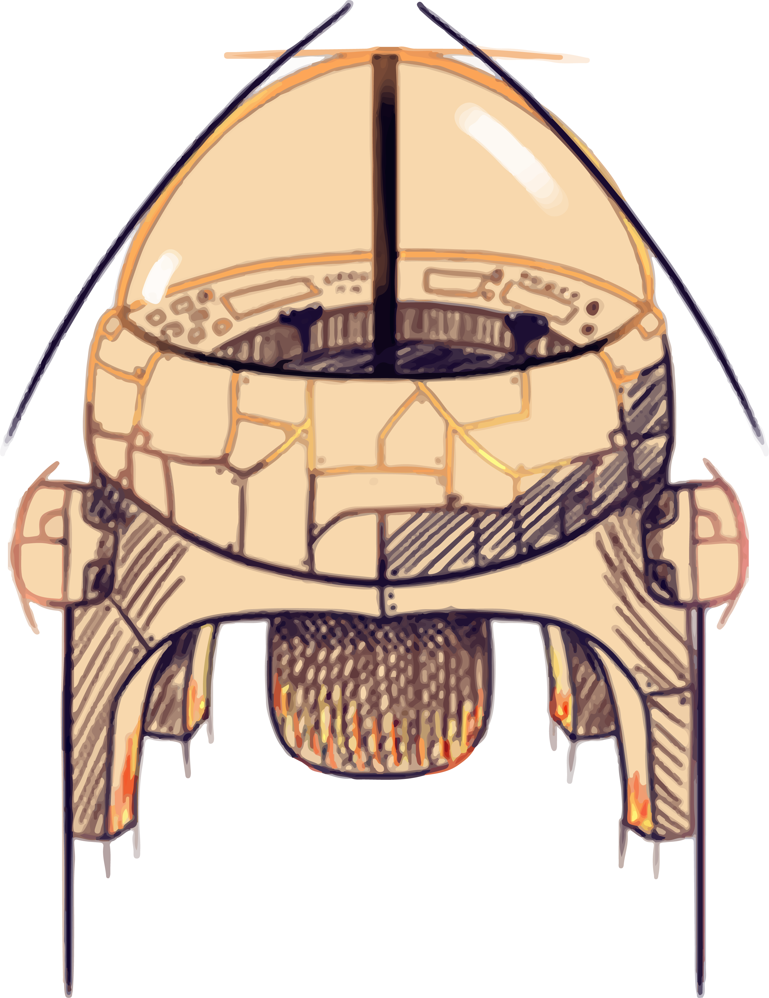
Aspect visuel

Slide 7
Bilan Post-Mortem

Slide 8
Défauts
Manque de tutoriel
Manque d'approfondissement
Playtests tardifs
Difficulté

Slide 9
Retards
Compréhension des fonctions de force de Godot
Implémentation des ressources graphiques

Slide 10
Points à améliorer
Tutoriel
Gestion de la difficulté
Corps en orbite
Dangers cosmiques
Journal & interface
Musiques & bruitages

Slide 11
Expérience gagnée
Conclusion
Renforcement des acquis sur Godot
Astrophysique et mathématique
Travail avec une personne externe
Portfolio
Satisfaction personnelle

Slide 12
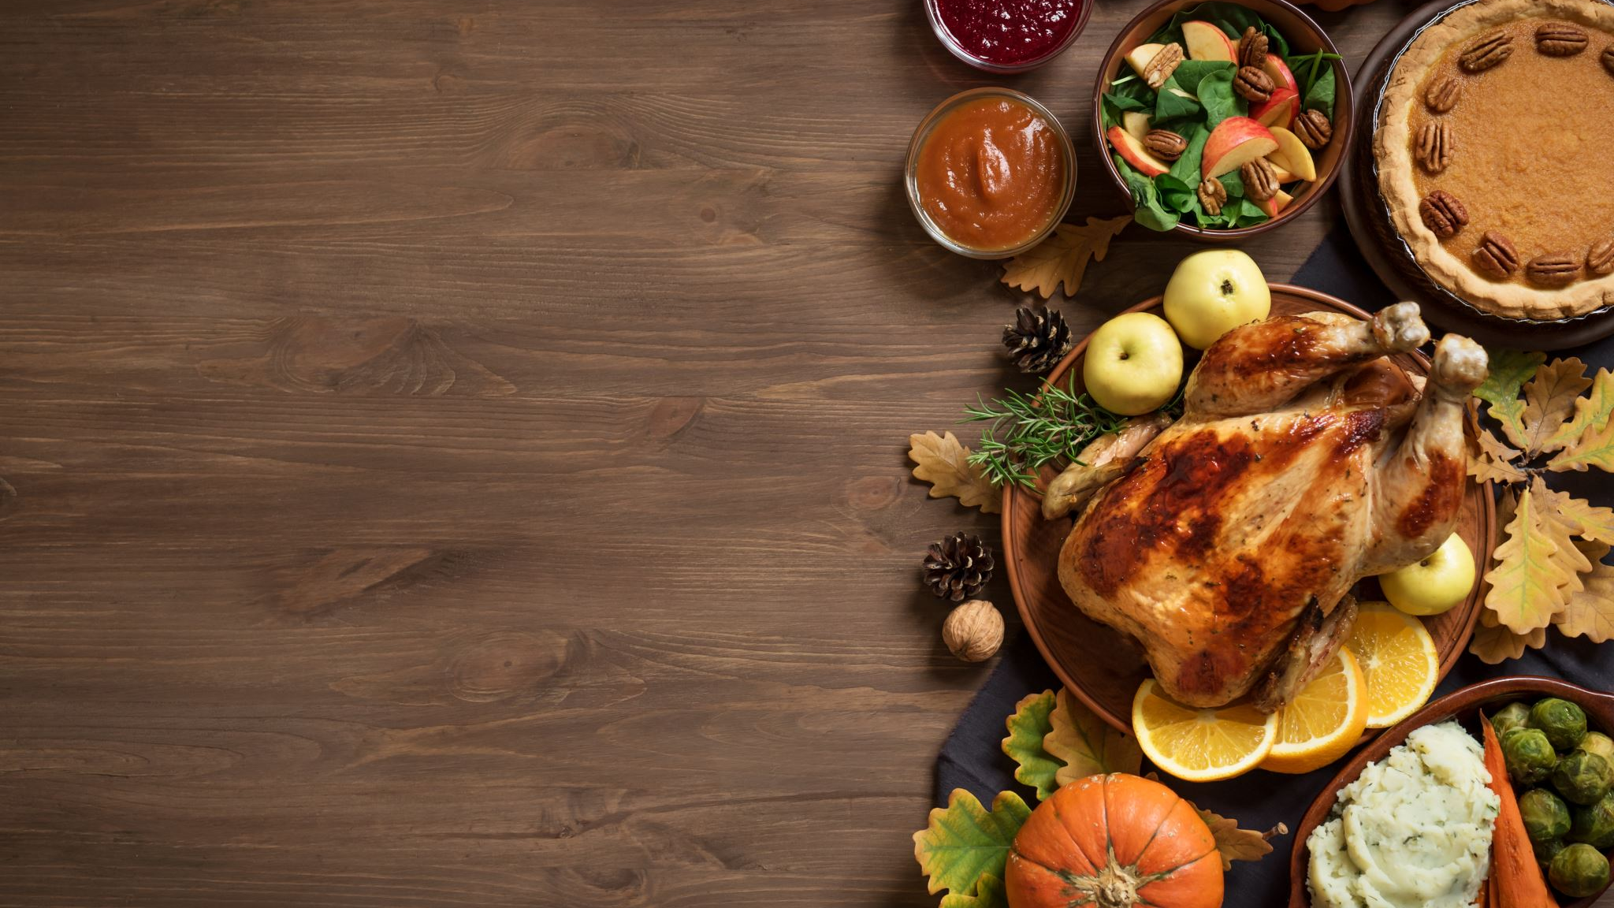
Merci

